Slide 1


Casa de perfumeria y belleza · La Habana, Cuba
MANUAL DE MARCA
Version 1.0 · Agosto 2026
UNA CASA VELUM

Slide 2

MANUAL DE MARCA
Contenido
01
La Casa
Origen, proposito, valores y territorio
02
Identidad
Logotipo, lockups, area de respeto y usos
03
Color
Paleta, proporcion y combinaciones
04
Tipografia
Las tres familias y la escala
05
Aplicacion
Packaging, fotografia, simbolo y endoso
AnaLopez · Manual de Marca
02

Slide 3

01
La Casa
Origen, proposito, valores y territorio

Slide 4
MANUAL DE MARCA
El origen
“Cada manana olia a jazmin.”
En La Habana, junto al cuarto donde dormia su fundador cuando era nino, crecia una planta de jazmin. Cada manana, antes de comenzar el dia, su aroma llenaba el jardin.
Anos despues descubrio que aquella planta no habia comenzado con el: habia pertenecido a su abuela, Ana, quien la llevo desde la casa donde vivia de nina con su padre.
Una misma planta acompano a distintas generaciones de una familia, hasta que un dia desaparecio. Pero su aroma habia quedado en la memoria.
Esa memoria es el origen de AnaLopez.
AnaLopez · Manual de Marca
04

Slide 5
LA CASA
Proposito, vision y mision
01
02
03
Proposito
Vision
Mision
Preservar emociones y memorias a traves del lenguaje universal del perfume.
Ser una casa de perfumeria de referencia nacida en Cuba, reconocida por su identidad olfativa y su narrativa emocional.
Crear fragancias que unan memoria, ciencia, cultura, artesania y diseno contemporaneo.
AnaLopez · Manual de Marca
05

Slide 6
LA CASA
Valores
Lo que gobierna cada decision
01
02
03
04
Memoria
Herencia
Cuba
Ciencia
Las historias personales son materia prima.
Se honra aquello que se transmite entre generaciones.
Origen, contexto y sensibilidad. No decoracion.
Bioquimica y biologia molecular como base real.
05
06
07
08
Artesania
Elegancia
Autenticidad
Evolucion
La formula y la ejecucion importan tanto como la historia.
Refinada sin ser ostentosa.
La historia fundacional se mantiene verdadera.
Nace del pasado, pero no queda atrapada en el.
AnaLopez · Manual de Marca
06

Slide 7
LA CASA
Posicionamiento
Casa de perfumeria contemporanea nacida en Cuba, que transforma memorias familiares y culturales en fragancias con identidad propia.
NO COMPITE POR
COMPITE POR
Ser “cubana”
Historia
Ser barata
Identidad
Ser artesanal
Olfaccion
Ingredientes exoticos
Diseno
Parecer souvenir
Experiencia
AnaLopez · Manual de Marca
07

Slide 8
LA CASA
Personalidad
SI ES
NO ES
Elegante
Barata
Intima
Turistica
Cultural
Folclorica
Contemporanea
Sobrecargada
Sensual
Nostalgica anticuada
Intelectual
Demasiado femenina
Refinada
Demasiado masculina
Calida
Generica
Segura
“Luxury” artificial
Misteriosa
AnaLopez · Manual de Marca
08

Slide 9
LA CASA
El territorio de marca
Cinco mundos que la hacen dificil de copiar
Cuba
Memoria
Botanica
Ciencia
Perfumeria
La Habana, jardines, arquitectura, cafe, tabaco, musica, memoria.
Abuelos, infancia, casas, jardines, objetos, rituales.
Jazmin, flores, hojas, raices, materias naturales.
Moleculas, percepcion olfativa, formulacion, biologia.
Composicion, materias primas, piel, evolucion.
AnaLopez · Manual de Marca
09

Slide 10

MANIFIESTO
Las cosas cambian.
Las casas cambian.
Las personas crecen.
Los jardines desaparecen.
Las generaciones pasan.
Pero algunos recuerdos permanecen.
A veces llegan en una fotografia.
A veces en una voz.
Y algunas veces, en un aroma.
AnaLopez nacio de uno de ellos.
Un jazmin.
Un jardin en La Habana.
Una abuela llamada Ana.
La planta desaparecio.
La memoria permanecio.
AnaLopez · Manual de Marca
10

Slide 11
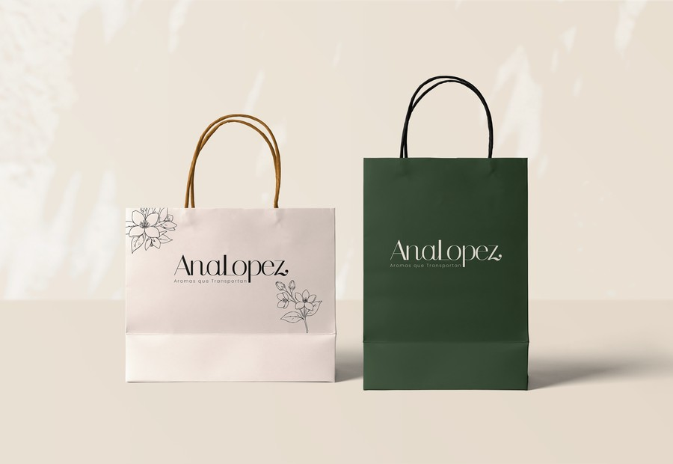
02
Identidad
Logotipo, lockups, area de respeto y usos

Slide 12

IDENTIDAD
El logotipo
Construccion
01
02
03
Italiana Regular
Estructura, proporcion, eje vertical
Bodoni Moda Italic
La z con swash
Logotipo AnaLopez
Dibujo bloqueado
El logotipo es un dibujo propio, no una fuente. Parte de las letras de Italiana y sustituye la z final por la z con swash de Bodoni Moda Italic. Las dos se fusionan y se redibujan para que el swash resuelva sobre la linea de base.
Nunca se reproduce escribiendo “AnaLopez” en Italiana: faltaria el swash y el ajuste seria incorrecto. Siempre se coloca el vector suministrado.
AnaLopez · Manual de Marca
12

Slide 13



IDENTIDAD
Los cuatro lockups
Principal
Logotipo solo
Horizontal. El uso por defecto. Web, papeleria, anuncios, cabeceras.
Sin descriptor. Cuando la marca ya es conocida o el espacio es estrecho.
Apilado
Monograma
Monograma con descriptor. Formatos verticales, etiquetas, sellos, redes.
Solo A/L. Tapa de frasco, favicon, grabado, avatar, marcaje.
AnaLopez · Manual de Marca
13

Slide 14
IDENTIDAD
Area de respeto y tamano minimo
TAMANOS MINIMOS
1x
Principal
Impreso 32 mm de ancho · Digital 180 px
1x
1x
Logotipo solo
Impreso 26 mm de ancho · Digital 150 px
1x
Apilado
Impreso 18 mm de ancho · Digital 96 px
El area de respeto equivale a la altura de la A del logotipo (1x) por todos los lados. Ningun otro elemento, texto ni borde entra en esa zona.
Monograma
Impreso 8 mm de ancho · Digital 32 px
AnaLopez · Manual de Marca
14

Slide 15




IDENTIDAD
Versiones de color
Que version sobre que fondo
Blanco Cal
Jazmin
Arena
Verde Profundo
Negro
Cacao
Oliva
Negro
Verde Profundo
Cacao
Jazmin
Arena
Arena
Jazmin
Siete versiones monocromas. El logotipo nunca lleva mas de un color, nunca degradados y nunca contorno. Sobre fotografia se usa Jazmin, siempre sobre una zona tranquila.
Sobre Blanco Cal o Jazmin
Negro, Verde Profundo o Cacao
Sobre Verde Profundo o Negro
Jazmin o Arena
Sobre Arena o kraft
Cacao o Verde Profundo
Sobre fotografia
Jazmin sobre zona oscura y tranquila
Foil, relieve o grabado
Ambar (metal) o tinta ciega
AnaLopez · Manual de Marca
15

Slide 16
IDENTIDAD
Usos incorrectos
NUNCA
×
×
×
×
Reescribir el logotipo con una fuente
Estirar, comprimir o inclinar
Rotar el logotipo
Anadir sombra, brillo o contorno
×
×
×
×
Usar mas de un color
Cambiar el descriptor de sitio o tamano
Colocarlo sobre una foto ocupada
Encerrarlo en una caja o pastilla
AnaLopez · Manual de Marca
16

Slide 17





IDENTIDAD
El monograma
La A y la L comparten el swash. Es el activo mas pequeno del sistema y el unico que funciona por debajo de 32 px. Se usa en tapa de frasco, sello, favicon, avatar y grabado.
FAVICON Y APP
48
32
64
180
512
16, 32, 48, 64, 180 y 512 px, en Negro y en Jazmin. Incluye favicon.ico multi-resolucion.
AnaLopez · Manual de Marca
17

Slide 18
03
Color
Paleta, proporcion y combinaciones

Slide 19
COLOR
La paleta
Ocho colores. Ni uno mas
Negro
Verde Profundo
Oliva
Cacao
Ambar
Arena
Jazmin
Blanco Cal
#0D0D0C
#1C2417
#585C41
#492B17
#B8762A
#D6BD9A
#EDE5DA
#F5F0EA
CMYK 0 0 8 95
CMYK 22 0 36 86
CMYK 4 0 29 64
CMYK 0 41 68 71
CMYK 0 36 77 28
CMYK 0 12 28 16
CMYK 0 3 8 7
CMYK 0 2 4 4
RGB 13 13 12
RGB 28 36 23
RGB 88 92 65
RGB 73 43 23
RGB 184 118 42
RGB 214 189 154
RGB 237 229 218
RGB 245 240 234
Tinta primaria. Texto y logotipo por defecto.
Color de marca. Packaging, estuches, fondos oscuros.
Secundario. Jardin, botanica, superficies medias.
Secundario. Materias tostadas: cafe, tabaco, cacao.
Acento unico. Metal, foil, detalle. Nunca dominante.
Neutro calido. Kraft, papel, sombra de pared.
Base clara. Etiquetas y reverso del logotipo.
Superficie. Fondo de pagina y de fotografia.
AnaLopez · Manual de Marca
19

Slide 20
COLOR
Proporcion y combinacion
El sistema es sobrio por construccion. Una superficie clara domina, un oscuro ancla, y el Ambar aparece una sola vez por pieza.
60%
Blanco Cal o Jazmin
Superficie. Papel, fondo, espacio en blanco.
25%
Verde Profundo o Negro
Ancla. Estuches, tipografia, bloques oscuros.
10%
Oliva, Cacao o Arena
Apoyo. Materias, texturas, secundarios.
5%
Ambar
Acento unico. Foil, detalle, una sola vez.
NUNCA
× Ambar como fondo de una pieza entera
× Cacao y Verde Profundo juntos en gran superficie
× Mas de tres colores de la paleta en una misma pieza
× Degradados entre colores de marca
AnaLopez · Manual de Marca
20

Slide 21
04
Tipografia
Las tres familias y la escala

Slide 22
TIPOGRAFIA
Tipografia
Tres familias
Aa
Aa
Aa
Italiana
Bodoni Moda
Poppins
RESERVADA
DISPLAY Y EDITORIAL
APOYO
ABCDEFGHIJKLM abcdefghijklm 0123456789
ABCDEFGHIJKLM abcdefghijklm 0123456789
ABCDEFGHIJKLM abcdefghijklm 0123456789
Base del logotipo. Fuera de el, solo para numerales muy grandes o el titulo de una coleccion, a 40 px o mas. Nunca para texto.
Titulares, nombres de coleccion, citas y lineas de campana. Aporta la z con swash del logotipo. Por debajo de 18 px sus finos se rompen.
El descriptor, en ExtraLight con tracking de 0.30 em. Tambien etiquetas, navegacion, listas de ingredientes, reverso de envase y texto corrido.
Las tres son SIL Open Font License: libres para impresion, web, packaging e incrustacion.
AnaLopez · Manual de Marca
22

Slide 23
TIPOGRAFIA
Escala tipografica
FUNCION
FAMILIA
TAMANO
TRACKING
Linea de campana
Bodoni Moda 400
48-96 px
-2%
Titular 1
Bodoni Moda 400
36-48 px
-1%
Titular 2
Bodoni Moda 500
24-32 px
0
Etiqueta
Poppins ExtraLight
11-13 px
+0.30 em, versales
Texto
Poppins Regular
15-17 px / 1.7
0
Pie y legal
Poppins Light
11-12 px / 1.5
+0.02 em
AnaLopez · Manual de Marca
23

Slide 24
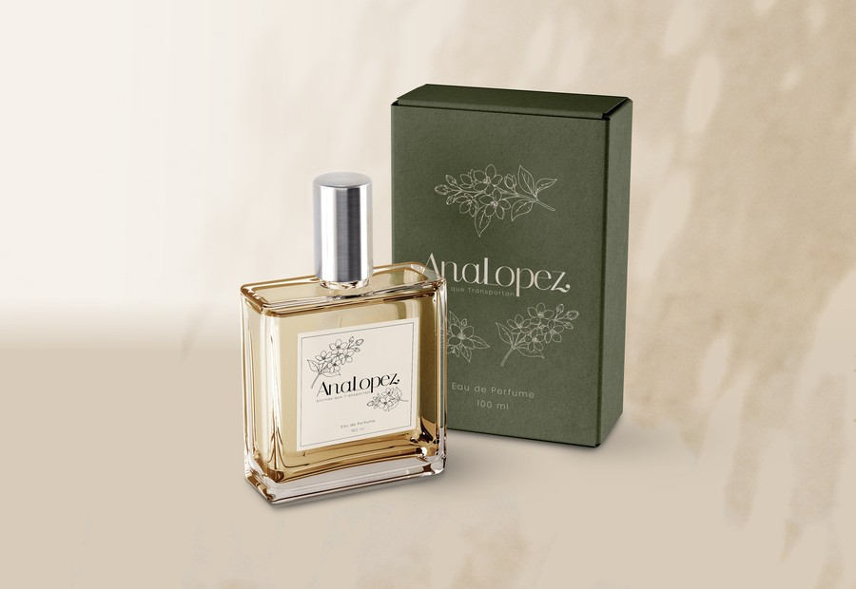
05
Aplicacion
Packaging, fotografia, simbolo y endoso

Slide 25
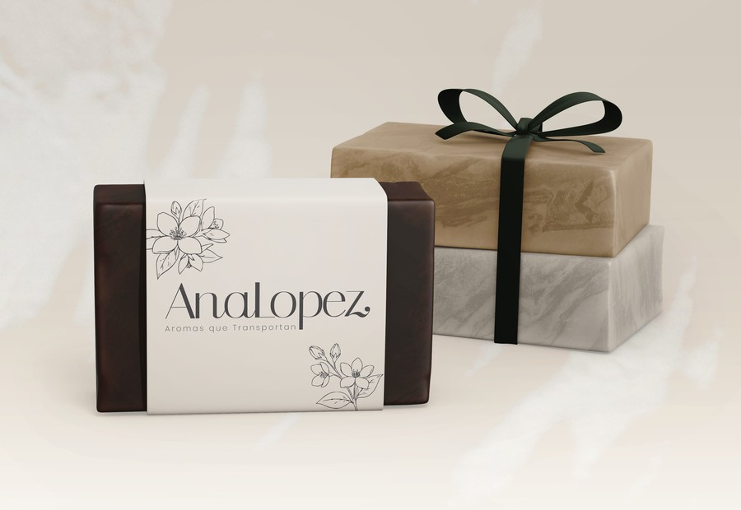
APLICACION
Packaging
El ritual de la experiencia
01
02
03
04
05
06
Caja
Textura
Mensaje
Frasco
Aroma
Historia
Estuche en Verde Profundo, etiqueta en Jazmin, cinta en Verde o Ambar, kraft para envio. El jazmin dibujado aparece una vez por pieza, nunca dos.
“Este perfume comenzo con un jazmin.”
AnaLopez · Manual de Marca
25

Slide 26






APLICACION
Texturas y patrones
Material, no adorno
Cal
Yeso Arena
Cartulina Verde
Cartulina Oliva
Cartulina Cacao
Kraft
Fondo de pagina, etiqueta, muro de fotografia.
Superficie calida, bodegon, fondo de producto.
Estuche, caja rigida, bolsa, tapa.
Secundario, interior de caja, separadores.
Materias tostadas: cafe, tabaco, cacao.
Envio, relleno, papel de seda, faja.
La marca se apoya en materia real: cal, yeso, papel y cartulina mate. La textura se ve, no se anuncia. Una sola textura por pieza.
RECURSOS SUPERPUESTOS
Sombra de hoja
Se proyecta sobre muro o producto al 40-60% de opacidad. Nunca sobre el logotipo.
NUNCA
Patron de jazmin
Muy disperso, un solo color, al 10-15% de opacidad. Forro de caja, papel de seda, reverso.
× Dos texturas en la misma superficie
× Textura detras del logotipo
× Patron denso o repetido de forma evidente
× Marmol, degradado o efecto metalico falso
AnaLopez · Manual de Marca
26

Slide 27

APLICACION
Guia de imagen
Que fotografiamos
Jazmin real, luz natural, muro de cal
Sombra de vegetacion sobre pared calida
Producto en primer plano, fondo tranquilo
Materia prima: cafe, cacao, tabaco, madera
ESPECIFICACION
Luz
Color
Encuadre
Grano
Personas
Natural y dura. Sombra definida de hoja o celosia.
Calido y contenido. Verde real, arena, cacao. Nunca saturado.
Generoso. El aire alrededor del objeto es parte de la imagen.
Fino y visible. Nada de suavizado plastico.
Manos, piel, gesto. Nunca mirando a camara.
AnaLopez · Manual de Marca
27

Slide 28
APLICACION
Direccion de arte
SI
NO
•
Luz natural dura, con sombra de hoja
×
Estudio plano sin sombra
•
Paredes de cal, yeso, piedra
×
Saturacion alta o filtros de color
•
Verde real: jazmin, palma, follaje
×
Clises de Cuba: coches, banderas, puros
•
Producto en primer plano, fondo tranquilo
×
Modelos mirando a camara
•
Grano fino, color calido y contenido
×
Fondos ocupados detras del logotipo
AnaLopez · Manual de Marca
28

Slide 29

APLICACION
El jazmin
Simbolo secundario
La flor de jazmin es el simbolo secundario de la casa: el jazmin de Ana. Se dibuja a linea, a un solo color, y aparece en frasco, tapa, sello, etiqueta y favicon.
No remite a “La Habana”, sino directamente a ella.
REGLAS
— Un solo color de la paleta, nunca relleno
— Una sola aparicion por pieza
— Nunca se combina con el monograma en el mismo plano
— Nunca se usa como patron denso o repetido
AnaLopez · Manual de Marca
29

Slide 30





APLICACION
Las ilustraciones
Seis dibujos de jazmin
Flor
Rama ancha
Rama diagonal
Flor sola
Ramillete
Tallo
Seis dibujos vectoriales de jazmin, en las siete versiones de color. Son el repertorio completo: no se dibujan flores nuevas ni se modifican estas.
USO
Flor sola
Favicon, sello, marcaje pequeno.
Ramillete y Tallo
Etiqueta, faja, esquina de tarjeta.
Ramas
Estuche, bolsa, cabecera, pagina completa.
Flor
Pieza unica de gran formato.
AnaLopez · Manual de Marca
30

Slide 31
APLICACION
Aplicaciones
Como debe verse en el mundo real
Eau de Parfum
Bolsa y papeleria
Jabon y cuidado corporal
Frasco transparente, etiqueta en Jazmin, estuche en Verde Profundo. El jazmin grabado en la caja, una sola vez.
Dos versiones: Jazmin con asa Ambar, Verde Profundo con asa negra. Logotipo pequeno y centrado.
Faja de papel en Jazmin sobre bloque Cacao. Kraft y cinta Verde para el envio.
Estas piezas son la referencia visual de la casa. Ante cualquier duda de proporcion, color o colocacion del logotipo, se resuelve mirando estas tres.
AnaLopez · Manual de Marca
31

Slide 32
APLICACION
Iconografia
Sistema, no coleccion
01
02
03
04
05
06
Flor
Naturaleza
Ciencia
Tabaco
Cafe
Cacao
Jazmin. Memoria y origen.
Hoja. Jardin y botanica.
Matraz. Formulacion y biologia.
Hoja de tabaco. Ritual y tierra.
Grano. Manana y hogar.
Vaina. Calidez y placer.
Seis temas cubren todo el universo de la casa. Se dibujan a linea, con el mismo grosor que el jazmin, sobre una retina de 24 px.
ESPECIFICACION
— Retina de 24 px, trazo de 1.5 px
— Terminaciones redondas, sin relleno
— Un solo color de la paleta
— Mismo peso visual que el jazmin dibujado
Pendiente: dibujar los seis iconos. Hoy solo existe la especificacion.
AnaLopez · Manual de Marca
32

Slide 33

APLICACION
VELUM
Endoso discreto
AnaLopez opera como casa independiente. VELUM aparece de forma discreta, nunca dentro del lockup principal, y nunca en la cara frontal de un envase.
DONDE SI
DONDE NO
• Reverso de envase y estuche
× Dentro del lockup de AnaLopez
• Pie de pagina del sitio
× Cara frontal de envase o etiqueta
• Papeleria corporativa y presentaciones
× Campana, redes sociales o anuncios
UNA CASA VELUM
• Notas de prensa y textos legales
× Con la paleta azul y oro de VELUM
Poppins ExtraLight, versales, tracking 0.30 em, a un maximo del 40% del ancho del logotipo, en Oliva o Arena.
AnaLopez · Manual de Marca
33

Slide 34
APLICACION
Voz y tagline
Poetica, pero precisa. Emocional, pero sofisticada. Cultural, pero contemporanea. Personal, pero nunca sentimentalista.
MEJOR
QUE
“Cada manana olia a jazmin.”
“Una fragancia inspirada en la magia de Cuba.”
DESCRIPTOR
TAGLINE
Aromas que Transportan
The scent of what remains.
El descriptor vive en el lockup. El tagline vive en campana, nunca dentro del logotipo. No se traducen.
AnaLopez · Manual de Marca
34

Slide 35
MANUAL DE MARCA
Resumen
MARCA
AnaLopez
CATEGORIA
Casa de perfumeria y belleza
ORIGEN
Cuba / La Habana
SIGNIFICADO
Homenaje a Ana Lopez, la abuela fundadora
ADN
Jazmin + memoria + Cuba
DIFERENCIADOR
Historia real + ciencia + cultura
POSICIONAMIENTO
Perfumeria nicho contemporanea
PUBLICO
Premium 25-45
PRODUCTO HEROE
Eau de Parfum
DESCRIPTOR
Aromas que Transportan
TAGLINE
The scent of what remains.
MATRIZ
VELUM, endoso discreto
AnaLopez · Manual de Marca
35

Slide 36
Y nosotros decidimos convertirla en perfume.
The scent of what remains.
UNA CASA VELUM

